Slide 1
Whale & Jaguar
Ing. Miguel Angel Saavedra Ruíz

Slide 2
Contenido
¿Se pueden catalogar las noticias con la descripción y los titulares? Compara tu clasificación con las categorías incluidas en el set de datos.
¿Existen estilos de escritura asociados a cada categoría?
¿Qué se pueden decir de los autores a partir de los datos?
Ahora utilizando técnicas de aprendizaje no supervisado, trata de identificar temas, “protagonistas” u otras entidades de las noticias.
Basándote en el texto de la descripción corta, caracteriza este dataset.
¿Qué otra información útil se puede extraer de los datos?

Slide 3
Es interesante ver cómo a través de la inteligencia artificial se puede catalogar noticias utilizando el texto provisto en descripciones y encabezado
1

Slide 4
Encabezado
Categoría
Descripción
1
"The Best State Fair Food: A HuffPost Deathmatch"
"FOOD & DRINK"
"Friday morning, September 7th, we'll announce the results! Wednesday, September 5th at 12:00 am Eastern, Round Two begins"

Slide 5
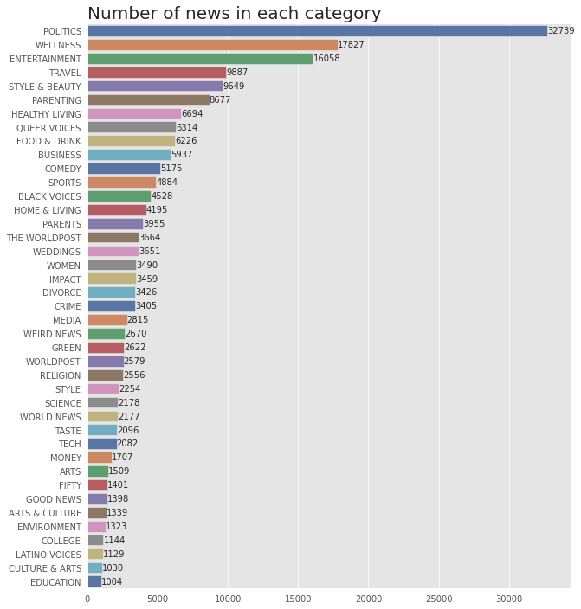
A través de herramientas de graficación se puede analizar el dataset y observar que una gran cantidad de datos se agrupan en las categorías de POLITICS y WELLNESS
Base de datos: set de datos noticias, HuffPost 2012-2018
Imagen 1. Number of news in each category Fuente: Autor, 2020.
1

Slide 6
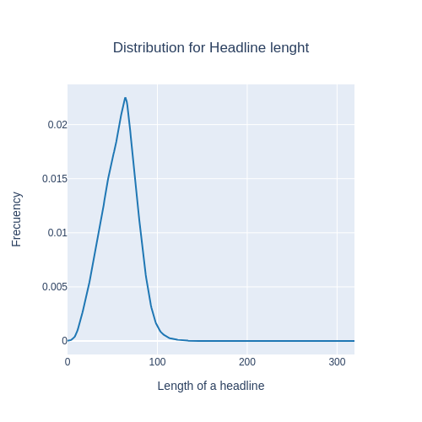
La mayoría de los encabezados de las noticias del dataset se encuentran con un texto comprendido en un tamaño de 70 a 90 caracteres.
Imagen 2. Distribution for Headline length Fuente: Autor,2020.
1

Slide 7
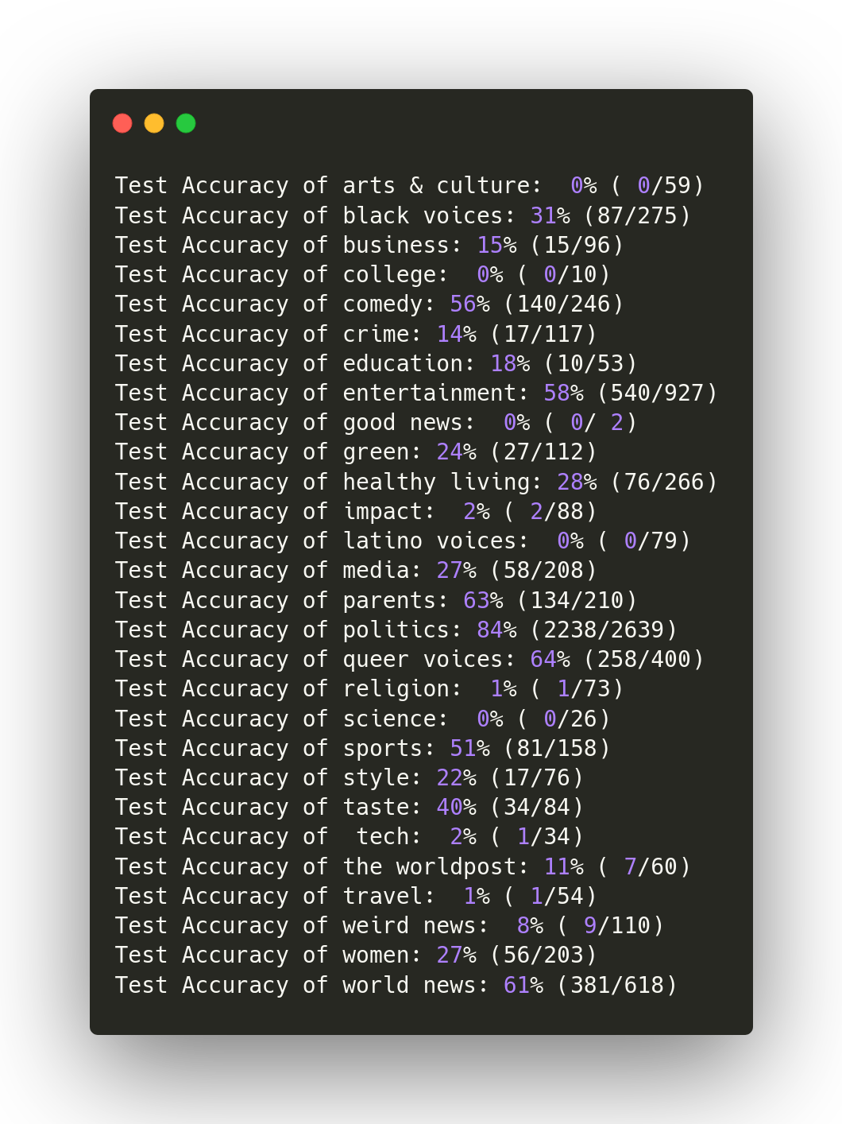
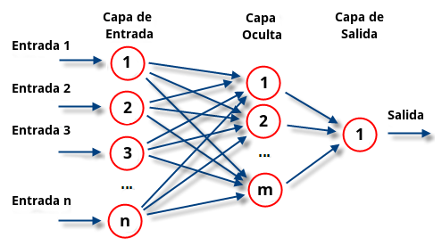
Utilizando el texto de los encabezados y la descripción es posible entrenar una red neuronal capaz de clasificar la categoría de las noticias con una precisión del 57%
Imagen 3. Estructura de una red neuronal Fuente: Atria Innovation,2019
Imagen 4. Precisión por categoría utilizando encabezado y descripción Fuente: Autor,2020.

Slide 8
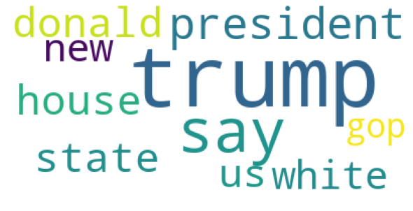
Palabras mas usadas de la categoría política
Este dataset nos permite encontrar estilos de escritura basándonos en las palabras más usadas por categoría. Por ejemplo, seguramente los autores que escriben de política comparten un estilo o conjunto de palabras similares.
Imagen 5. Palabras mas usadas de la categoría política Fuente: Autor,2020.
2

Slide 9
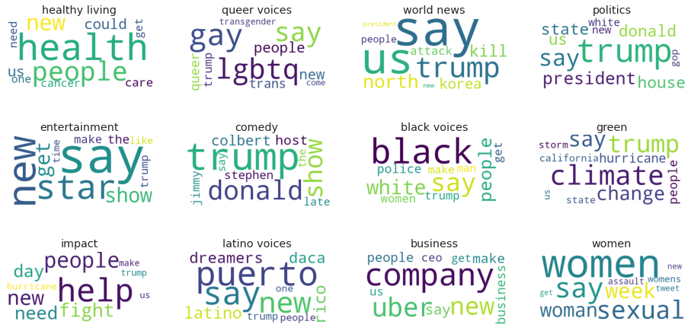
Estilos de escritura para las 12 categorías más frecuentes del dataset
Imagen 6. Estilos de escritura para cada categoría Fuente: Autor,2020.
2

Slide 10
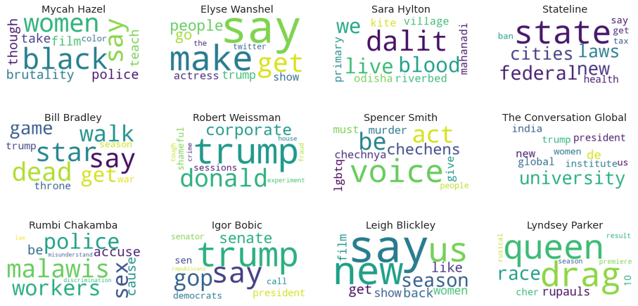
¡Autores comparten un estilo de escritura similar!
Imagen 7. Palabras en común de autores del dataset Fuente: Autor,2020.
3

Slide 11
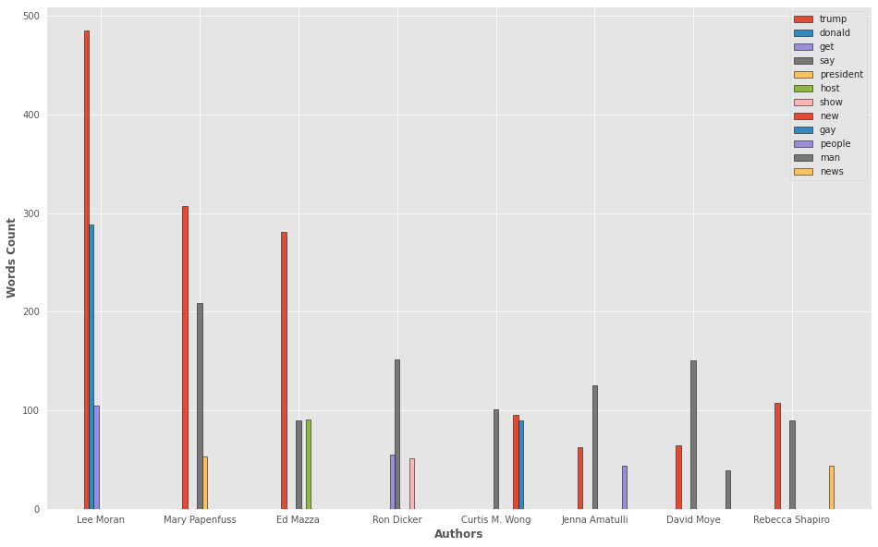
El gráfico muestra que la palabra Trump es la más utilizada por los 8 autores más frecuentes del dataset, esto es debido a que la categoría predominante es política.
Imagen 8. Gráfico de barras de palabras más frecuentes por autores Fuente: Autor,2020.
3

Slide 12
Utilizando técnicas de inteligencia artificial (aprendizaje automático) es posible crear automáticamente grupos de palabras a partir de los textos del encabezado y la descripción del dataset.
Dichos grupos contendrán palabras similares entre sí, como es mostrado en el grupo N°1
4
Grupo 0:
Time
State
Know
Like
Come
Years
Day
Star
News
Want

Slide 13
A partir de los 10 grupos generados por el algoritmo se crean manualmente nuevas etiquetas utilizando la idea central de cada grupo de palabras.
Estas nuevas etiquetas pueden ser usadas para categorizar mejor el dataset y mejorar el desempeño de algoritmos de inteligencia artificial
4
Grupo 0
0: ‘Desire’
Grupo 5
5: ‘Leisure’
Grupo 1
1: ‘Health’
Grupo 6
6: ‘Diplomacy’
Grupo 2
2: ‘State’
Grupo 7
7. ‘Culture’
Grupo 3
3: ‘Family’
Grupo 8
8. ‘News’
Grupo 4
4: ‘Violence’
Grupo 9
9: ‘Young’

Slide 14
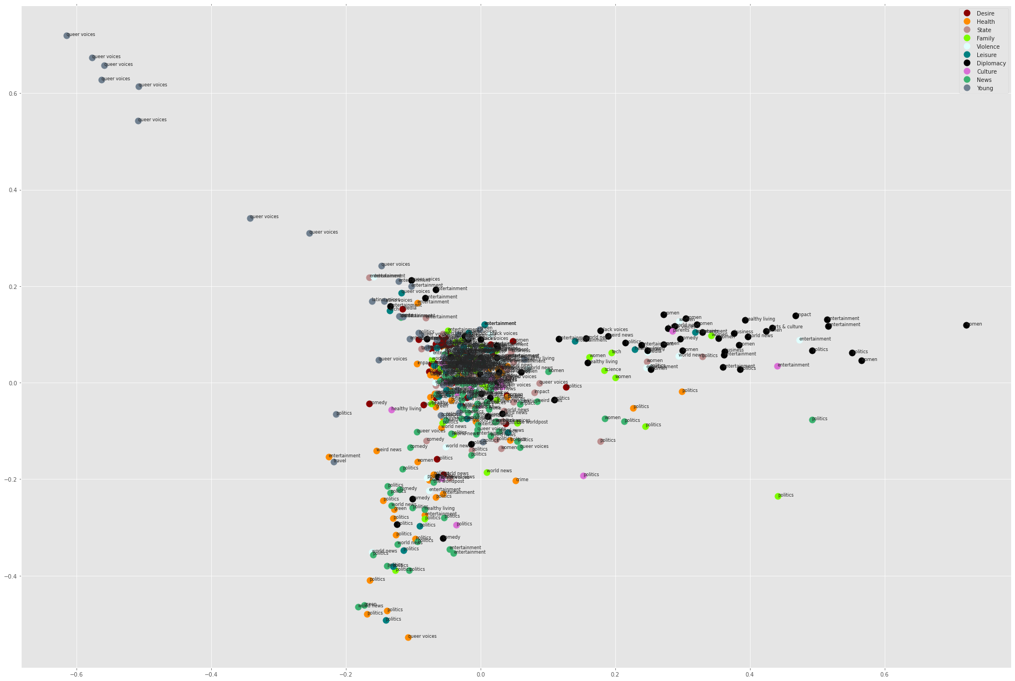
A partir de ello, se crea un mapa de interacción entre las palabras. Se puede observar cómo las nuevas etiquetas se relacionan con las categorías de las noticias.
Por ejemplo, News se relaciona con Politics
Imagen 9.. Gráfico de interacción entre palabras Fuente: Autor,2020.
4

Slide 15
Texto
Categoría
5
También es posible caracterizar el dataset con únicamente la descripción de la noticia sin necesidad de incluir el encabezado, sin embargo se espera que el modelo neuronal no se desempeñe tan bien como el que tenia mas información de texto
"Friday morning, September 7th, we'll announce the results! Wednesday, September 5th at 12:00 am Eastern, Round Two begins"
"FOOD & DRINK"

Slide 16
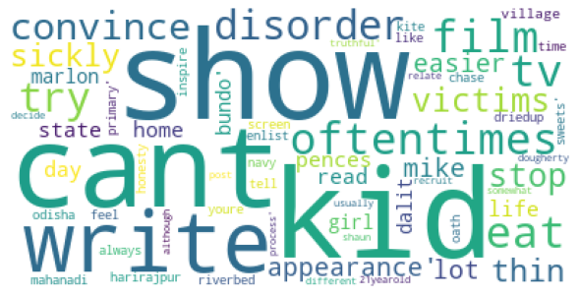
Imagen 10. Palabras más utilizadas al describir una noticia Fuente: Autor,2020.
5
Palabras más usadas al describir una noticia

Slide 17
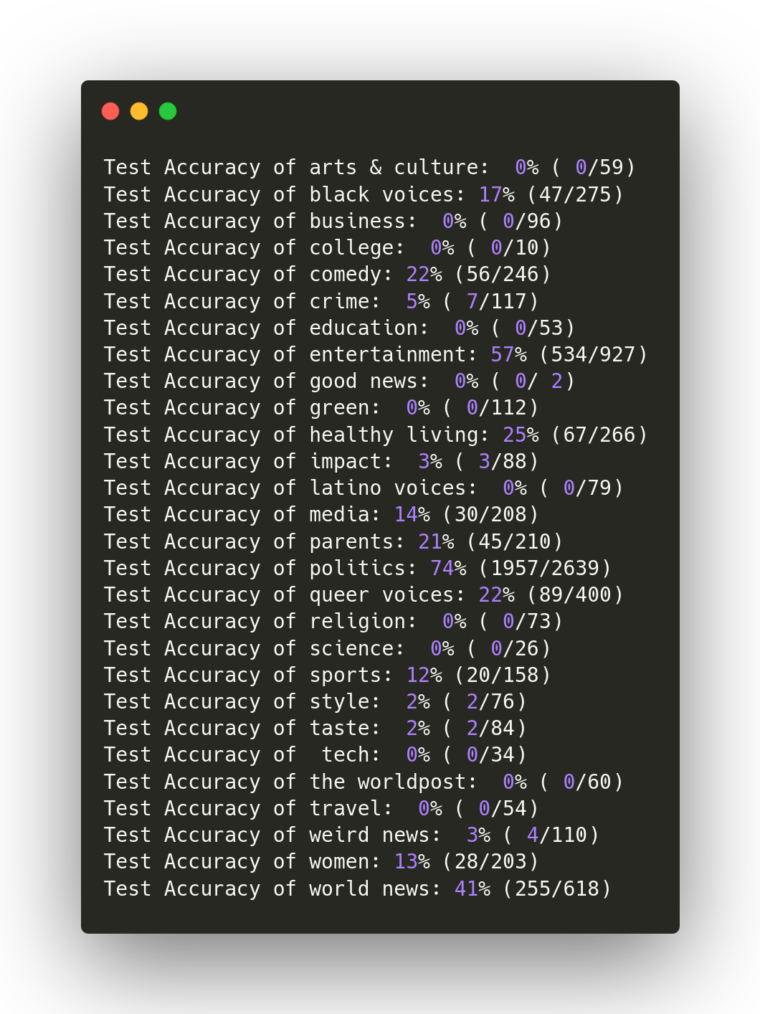
Utilizando solo el texto de la descripción es posible entrenar una red neuronal capaz de clasificar la categoría de las noticias con una precisión del 43%
Como era de esperarse el modelo no funciona igual el que usó el texto del encabezado (más información)
Imagen 11. Precisión individual por categoría utilizando solo la descripción Fuente: Autor,2020.
5

Slide 18
6
El punto N°6 no se resolvió, sin embargo, en el notebook se dan ideas de como solucionarlo.

Slide 19
Muchas gracias por su atención

